Slide 1
Audit Carrefour
Magasin: ZAGHOUAN
Le 21/06/2019
M Souheil DRAOUI

Slide 2
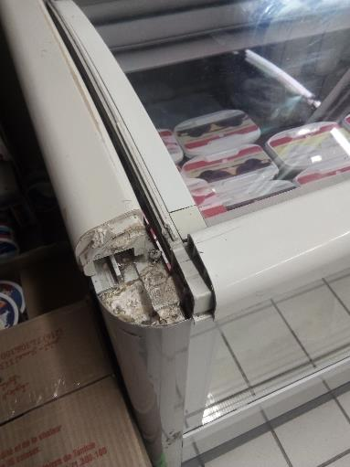
PLS surgelé: Le coin du meuble froid d'exposition des produits surgelés était démonté

Slide 3
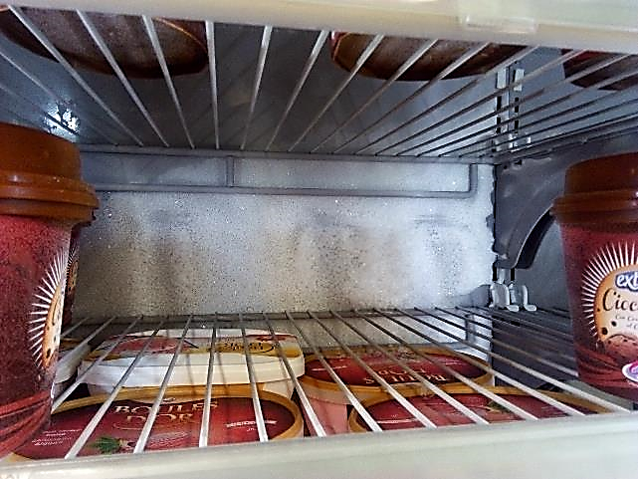
PLS: Présence de givre au niveau du meuble froid d'exposition des produits surgelés.

Slide 4
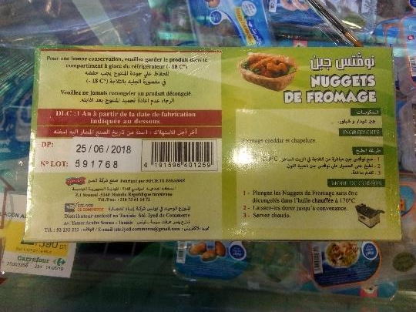
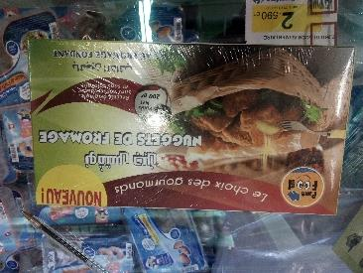
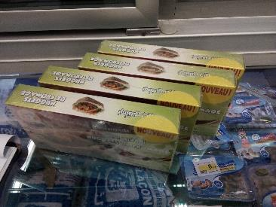
PLS: Présence de 4 paquets du produit "NUGGETS DE FROMAGE" dont la date limite de retrait était dépassée DLC 25/06/19. Nous rappelons que la date limite de retrait pour ces produits est de DLC- une semaine.

Slide 5
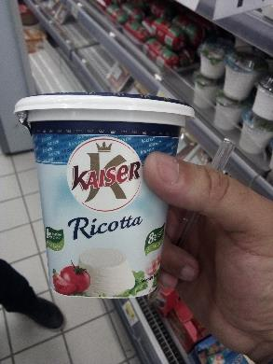
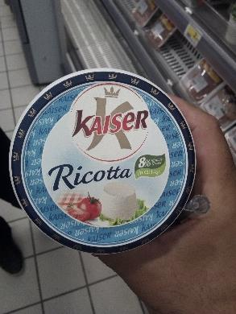
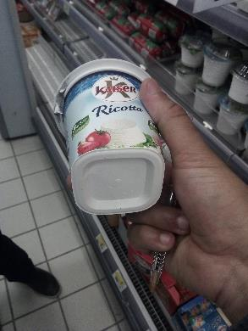
PLS: Présence d'un pot de ricotta "Kaiser" dont les mentions légales (DF, DLC et N°Lot) étaient absentes.

Slide 6
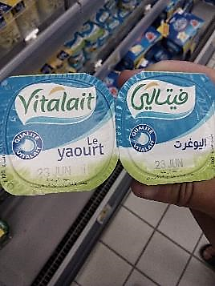
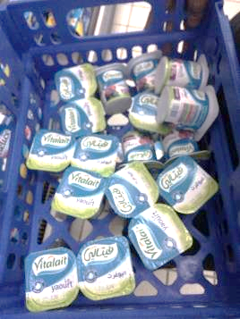
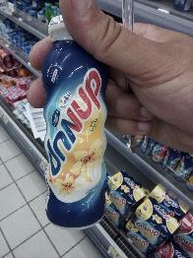
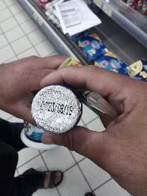
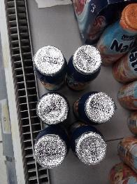
PLS: Présence de 17 pots de yaourts "Vitalait" et de 6 yaourts à boire "dun up" dont la date limite de retrait était dépassée DLC 23/06/19.
Nous rappelons que la date de retrait est de DLC-2 pour les yaourts.

Slide 7
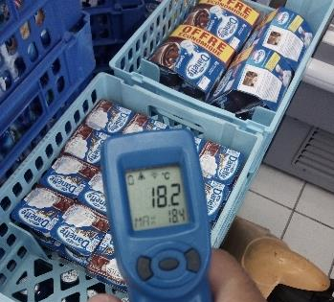
PLS: Rupture de la chaine du froid pour les yaourts en attente d'exposition (la durée d'attente était > 1 heure). T mesurée: 18,2°C.

Slide 8
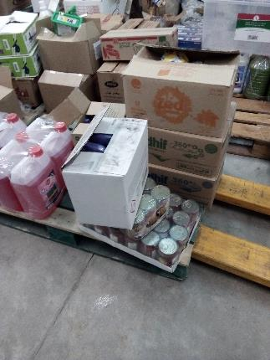
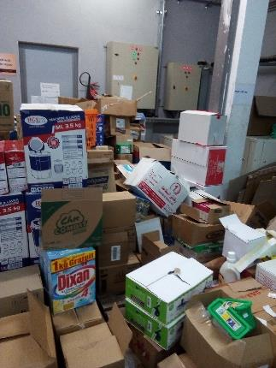
Réserve PGC: Stockage simultané des produits de nettoyage avec les produits alimentaires. Renforcer le rangement et la séparation des produits.

Slide 9
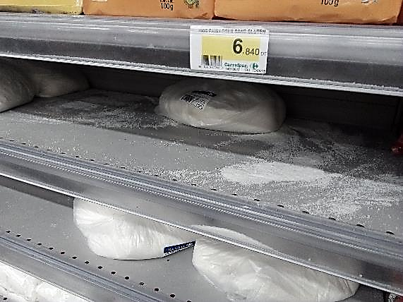
PGC: Renforcer le nettoyages des étagères.

Slide 10
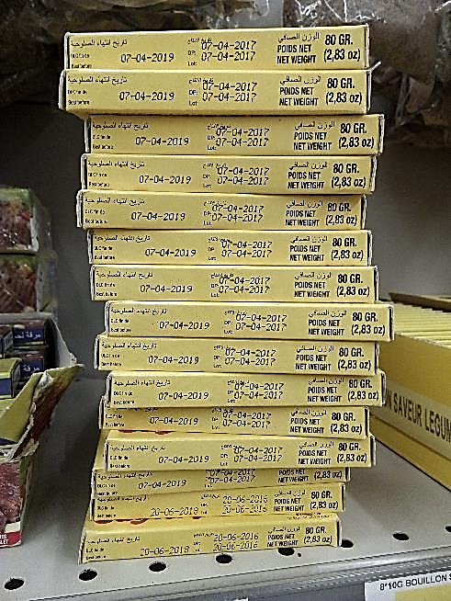
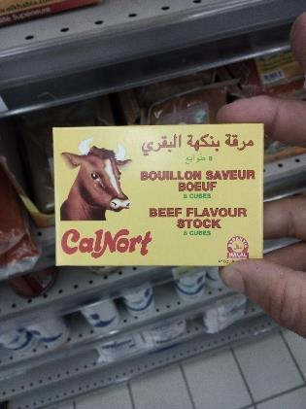
PGC: Présence de 15 paquets du produit "Cal Nort" bouillon saveur bœuf dont la DLC était dépassée depuis le 20/06/18 et le 07/04/19.

Slide 11
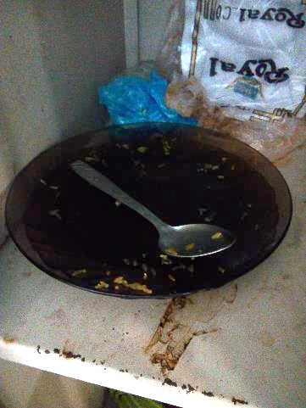
Présence de restes alimentaires (assiette de riz) dans un casier dans les vestiaires hommes.

Slide 12
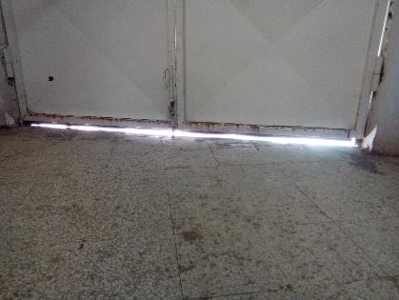
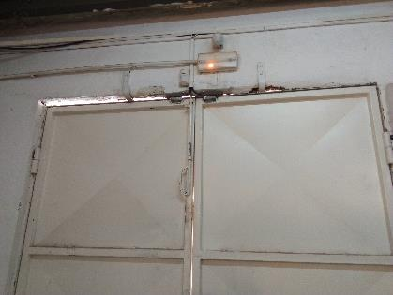
La porte de la réception manquait d'étanchéité.

Slide 13
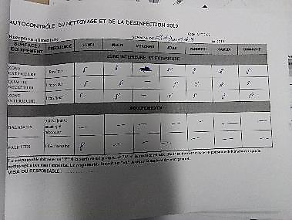
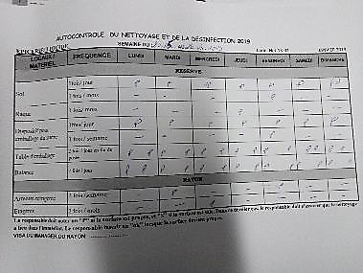
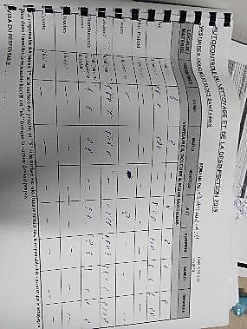
L’autocontrôle du nettoyage n’était pas quotidien au niveau du PGC, Réception et vestiaires et sanitaires.

Slide 14
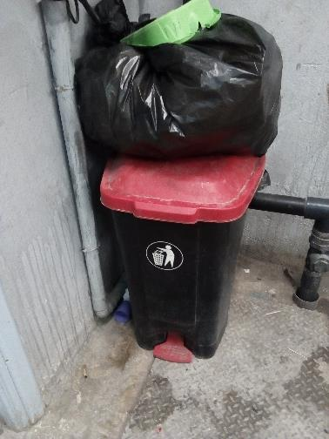
La pédale de la poubelle située devant les vestiaires hommes et femmes était rompue.

